Slide 1
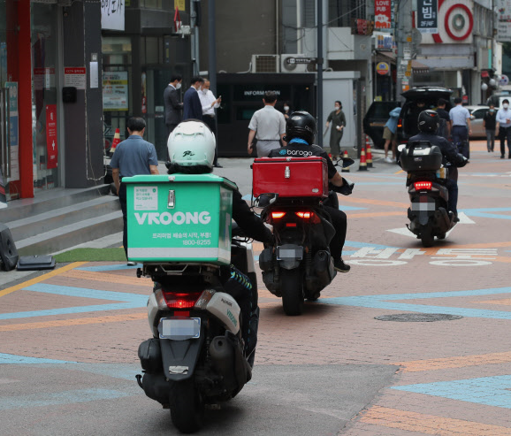
배달과 보험의 변화
헬라 클레스
멀티캠퍼스
융복합 프로젝트형: 융합 프로젝트과정
Team 헬라클레스
박성준 이동규 이재환 이주호 홍연하
보험회사에 정확한 상품설계를 할 수 있게 데이터를 제공하고,
배달원이 편리하게 일할 수 있도록 돕는 음성인식 IOT 서비스
Safe, Easy, Smart

Slide 2
목차
01.
PJT 개요
환경분석: 기획 배경
사용자/ 엔드 유저 분석
아이템 소개
목적 및 기대효과
02.
프로젝트 수행 내역
팀 구성 및 역할분배
시연 영상
수행 절차 및 방법
03.
For next step!
보완 되어야할 사항들
Notes:
- 프로젝트 배경/목적/개요/기대효과 - 프로젝트 팀 구성 및 역할분배 - 프로젝트 수행 절차 및 방법 - 프로젝트 수행 결과 - 프로젝트 시연 영상

Slide 3
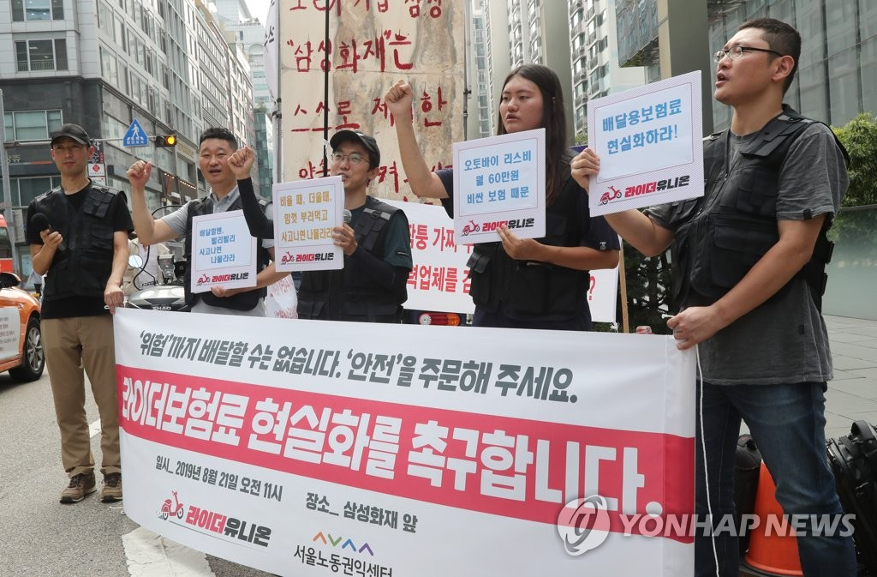
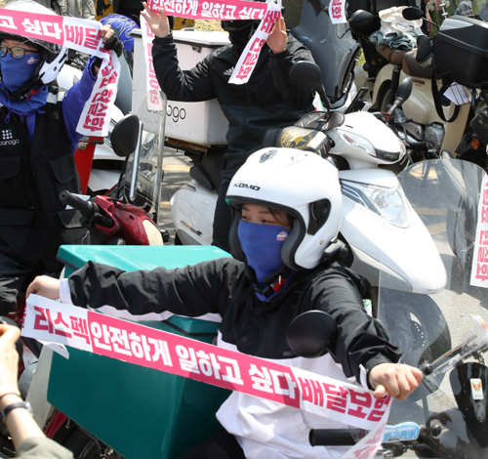
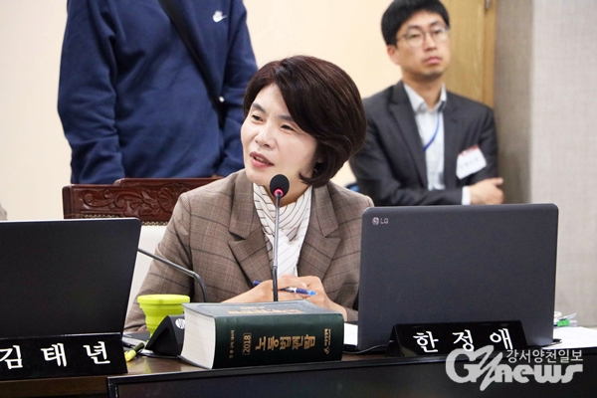
1.1 PJT 개요 : 기획 배경
안전, 보험 그리고 수익 사이에서 사각지대에 놓여있는 있는 배달원들
(건)
(천억원)
<한정애 의원, 배달사고에도 중대재해 조사토록 규칙 개정해야> 출처 : 서울로컬뉴스(http://www.slnews.co.kr)
데이터 출처 : 통계청, 도로교통공단
1. 시장상황
코로나19 영향으로 음식 배달거래액 2019년 대비 83% 증가
→ 배달원들에 대한 수요증가
→ 배민 커넥트 등 쉽게 단기 목적으로 배달대행가능
2. 배달원
늘어나는 배달원, 늘어나는 교통사고.
배달원 관련 보험과 정책들이 논의되고 있음.
다양한 교통 수단으로 배달할 수 있게됨.

Slide 4
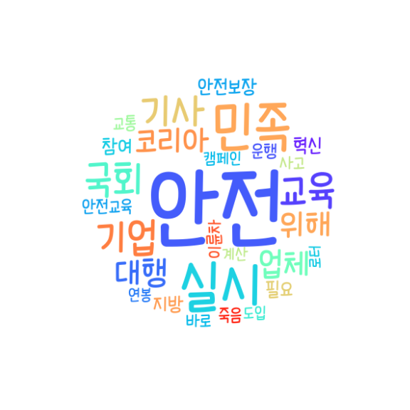
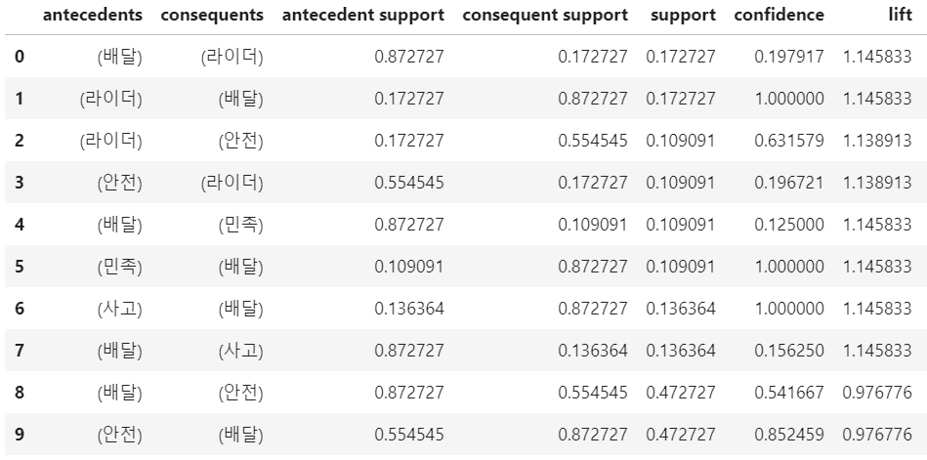
1.1 PJT 개요 : 기획 배경
사회적 이슈가 되고 있는 배달원 안전문제
라이더/안전에 대한 뉴스기사 162건에 대한 내용 워드 클라우드 분석
라이더에 대한 뉴스기사 185건에 연관분석

Slide 5
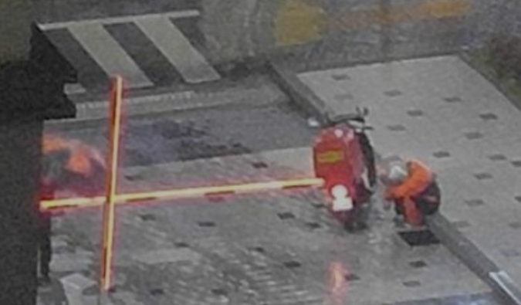
더 안전하게 운전할 수 는 없는 걸까?
비오는 날 넘어져 주저앉은 배달원

Slide 6

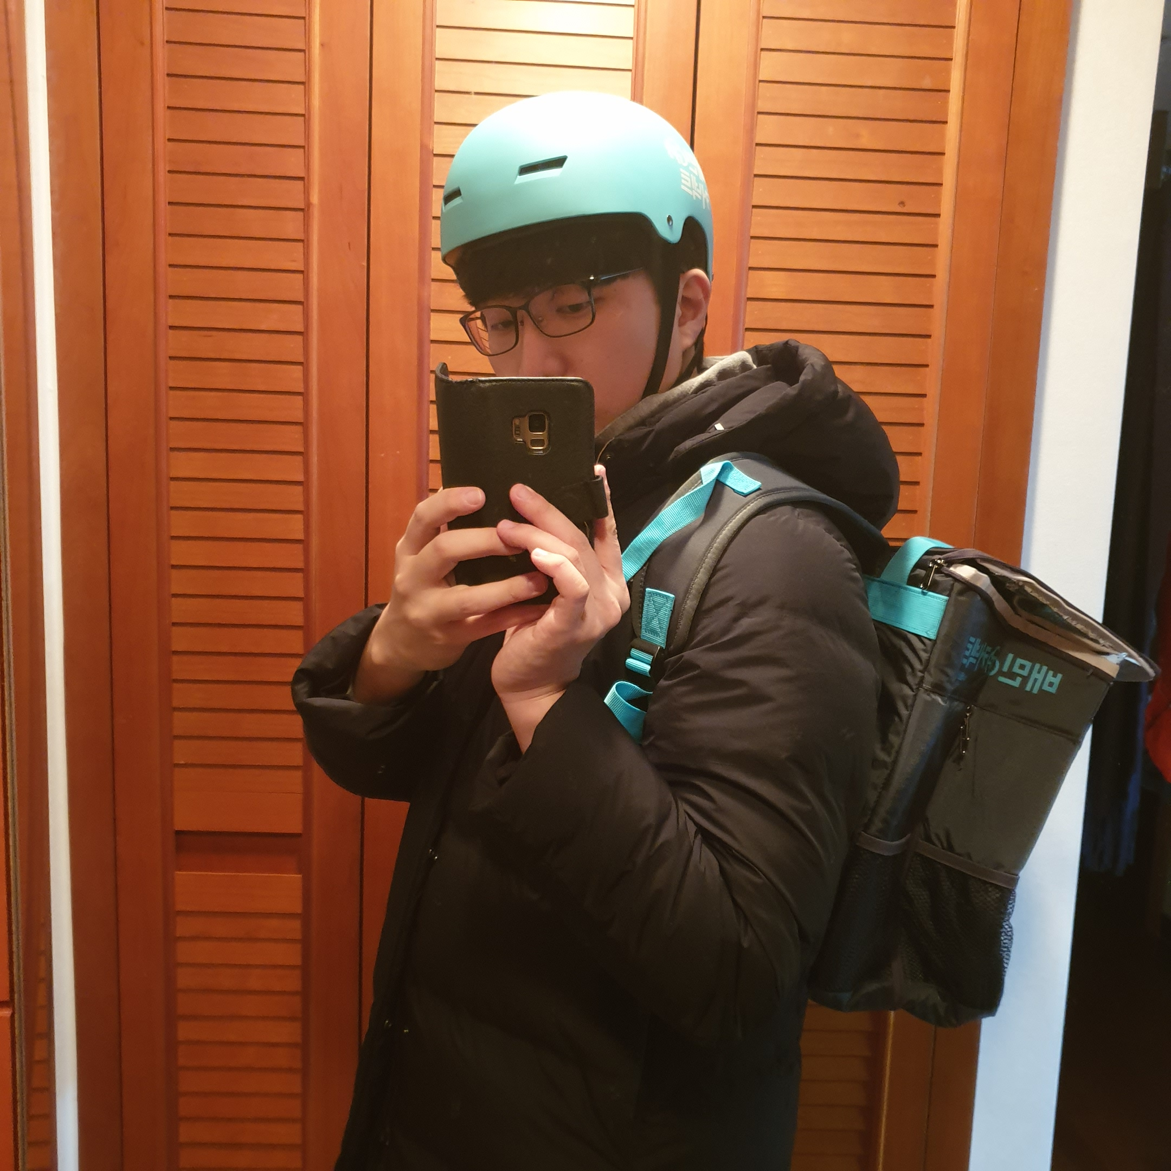
직접 체험해봤습니다.

Slide 7
Drive
Cost
운행
비용

Slide 8





Cost
업무 중 너무나 많은 조작을 해야 한다.
배달 완료
운행 신청
영수증번호
주문번호
뒤 4자리 확인
음식
픽업완료
확인
가게도착
Drive
도착 후
배달관련
고객 요청사항
확인
소요시간
선택
주문 배차 요청
출발
총 조작회수
가게 도착이
늦어질 경우
운행
배차 취소요청
음식 배달이
지연되는 경우
고객에게
전화해야 할 경우
취소해야할 경우
번호 확인 후
직접 전화
6~11회
지연시간
번호 확인 후
전화
사유
2회
1.1 PJT 개요 : 엔드 유저 분석

Slide 9
비용
Cost

Slide 10

수익을 위해선 안전운전보단 빠른 배달이 우선!
배달
중개
주문
고객
보험
회사
Cost
시간제
운전자보험료
차감 정산
배달 수수료
1.1 PJT 개요 : 엔드 유저 분석

Slide 11
보험회사 입장에선 사고가 발생할 수록 손해
1.2 사용자분석: 보험회사
사고 위험이 낮은 고객모집 필요함.
보험
회사
다양해지는
배달수단(오토바이,자전거…),
각자 다른 사고위험
사고 보험금 청구
수익감소
안전도에 따라 차등 보험료 책정 필요
1.1 PJT 개요 : 사용자 분석

Slide 12


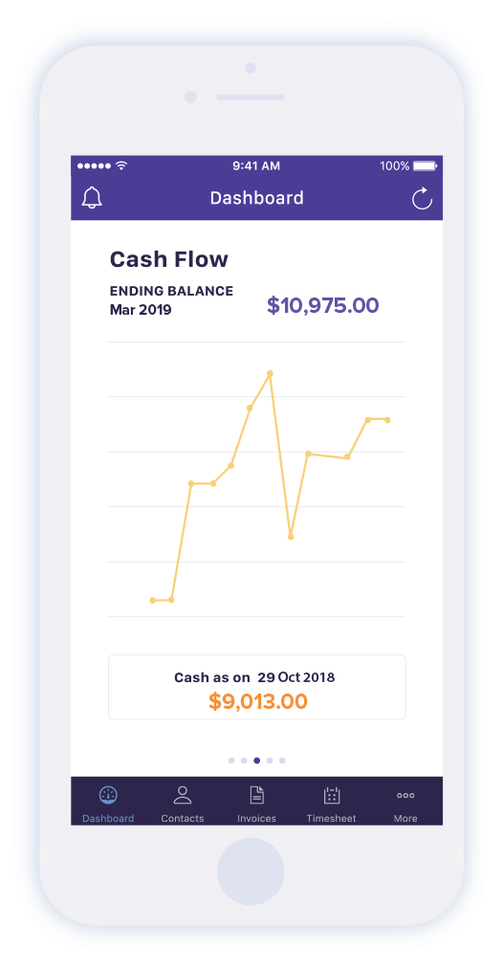
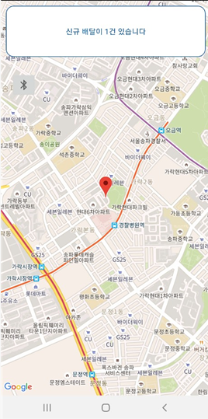

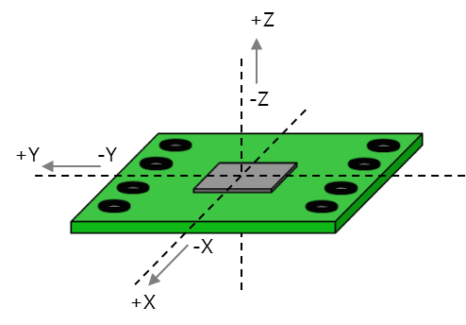
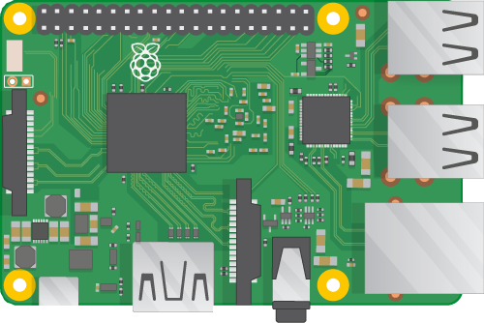
음성인식으로 안전한 배달업무 개선과 보험용 운행데이터를 수집하는 서비스
음성인식 챗봇
“음식 픽업 완료”
가속도
자이로 센서
DB: 배달원 운행데이터
“네 ** 주문 픽업완료 처리했습니다.”
- 급정지, 급커브, 급 U턴 등으로 의심되는 센서의 이상치 데이터가 발견되었을 때
배달원에게 알려줌.
서버에 데이터를 축적함
- 데이터를 다양하게 활용 할 수 있도록 서버에 전송합니다.
“안전운행 하세요.”
이상치 감지

Slide 13
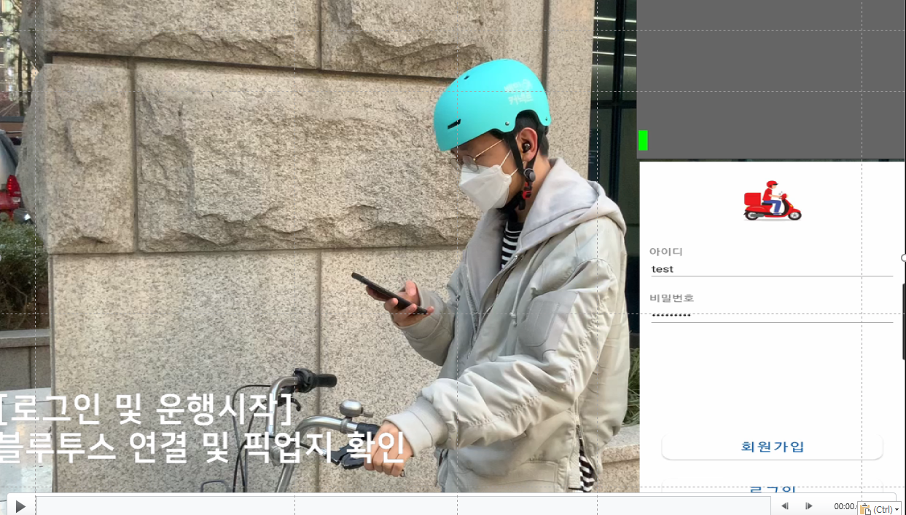
시연 영상

Slide 14
시연 영상

Slide 15
기능1. 음성인식으로 안전한 배달업무 개선
아이템 기능
배달 업무 중 발생하는 앱 조작을 음성인식을 통해 처리하고, 안전운전을 유도하는 기능
배달 중 앱 조작을 터치에서 음성조작으로 변경해 화면을 보지않아도 일할 수 있게
센서에서 진동 감지, 과하게 흔들릴 때 라이더에게 알려줘 안전운전과 온전한 음식배달을 유도함.
음성인식 챗봇
“음식 픽업 완료”
“네 ** 주문 픽업완료 처리했습니다.”
“안전운행 하세요.”

Slide 16
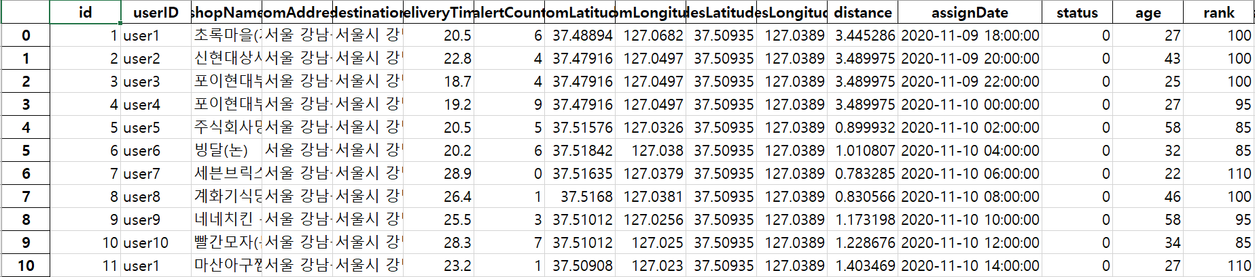
기능2. 배달원의 안전운전을 파악할 수 있는 데이터 수집 IOT
배달원 운행 데이터
보험회사가 사용할 수 있는 배달원의 운전데이터를 수집하고 제공
주요 수집 데이터: 배달 출발지/ 도착지/ 배달시간/ 이상치 발견회수/ 운행거리 등.
배달원의 안전운행지수를 이용하여 보험상품 설계에 도움 : 안전지수에 따른 차등 보험료 책정 등
배달원이 안전하게 운전할 수 있게 하고 사고율을 줄여서, 보험금 지급 확률을 낮춤

Slide 17
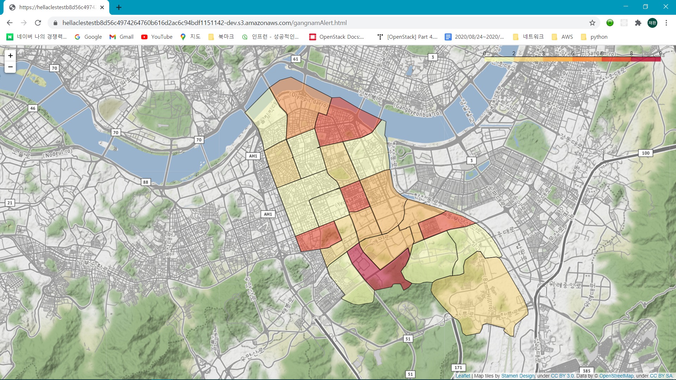
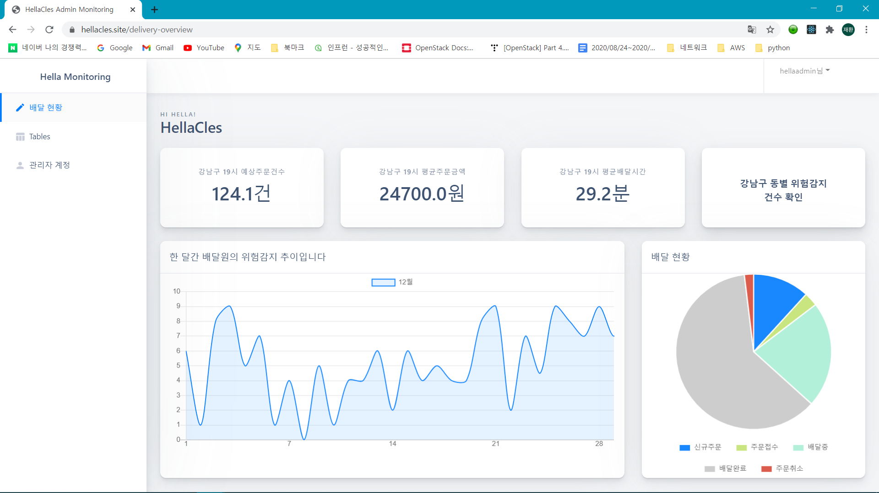
모니터링 페이지
시간, 지역별 안전운행
배달원 안전 운행 개선정도 평가
시간, 지역별 위험신호 발생정도를 확인
라이더의 운전지역/ 시간에 따라 사고 위험도를 평가 할 수 있음.
배달원들의 위험 운전 정도를 모니터링해 ‘헬라’가 배달원들의 안전운전에 얼마나 영향을 주는지 확인할 수 있습니다.

Slide 18
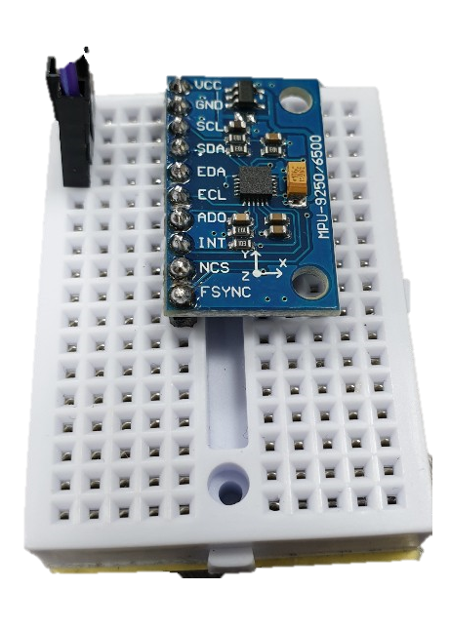
음성인식 챗봇
“음식 픽업 완료”
PJT 수행내역
팀 역할 분담
가속도
자이로 센서
DB: 배달원 운행데이터
“네 ** 주문 픽업완료 처리했습니다.”
“안전운행 하세요.”
이상치 감지

Slide 19
PJT 역할 분담.
기획/ 설계
개발
고도화
Big
박성준 홍연하
AI
이동규
Big
AI
AI
음성인식
APP구현
CIoud
Cloud
이재환
IOT
이주호
Cloud
IOT
IOT
기획/ 설계
개발
고도화
센서
데이터
활용
Big
AI
Cloud
IOT

Slide 20
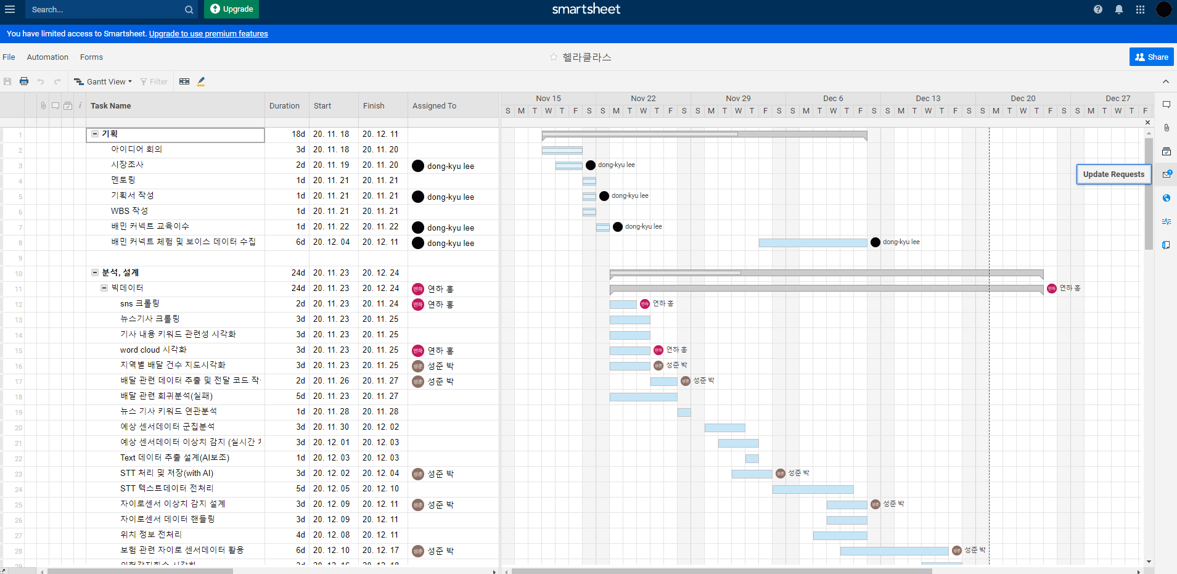
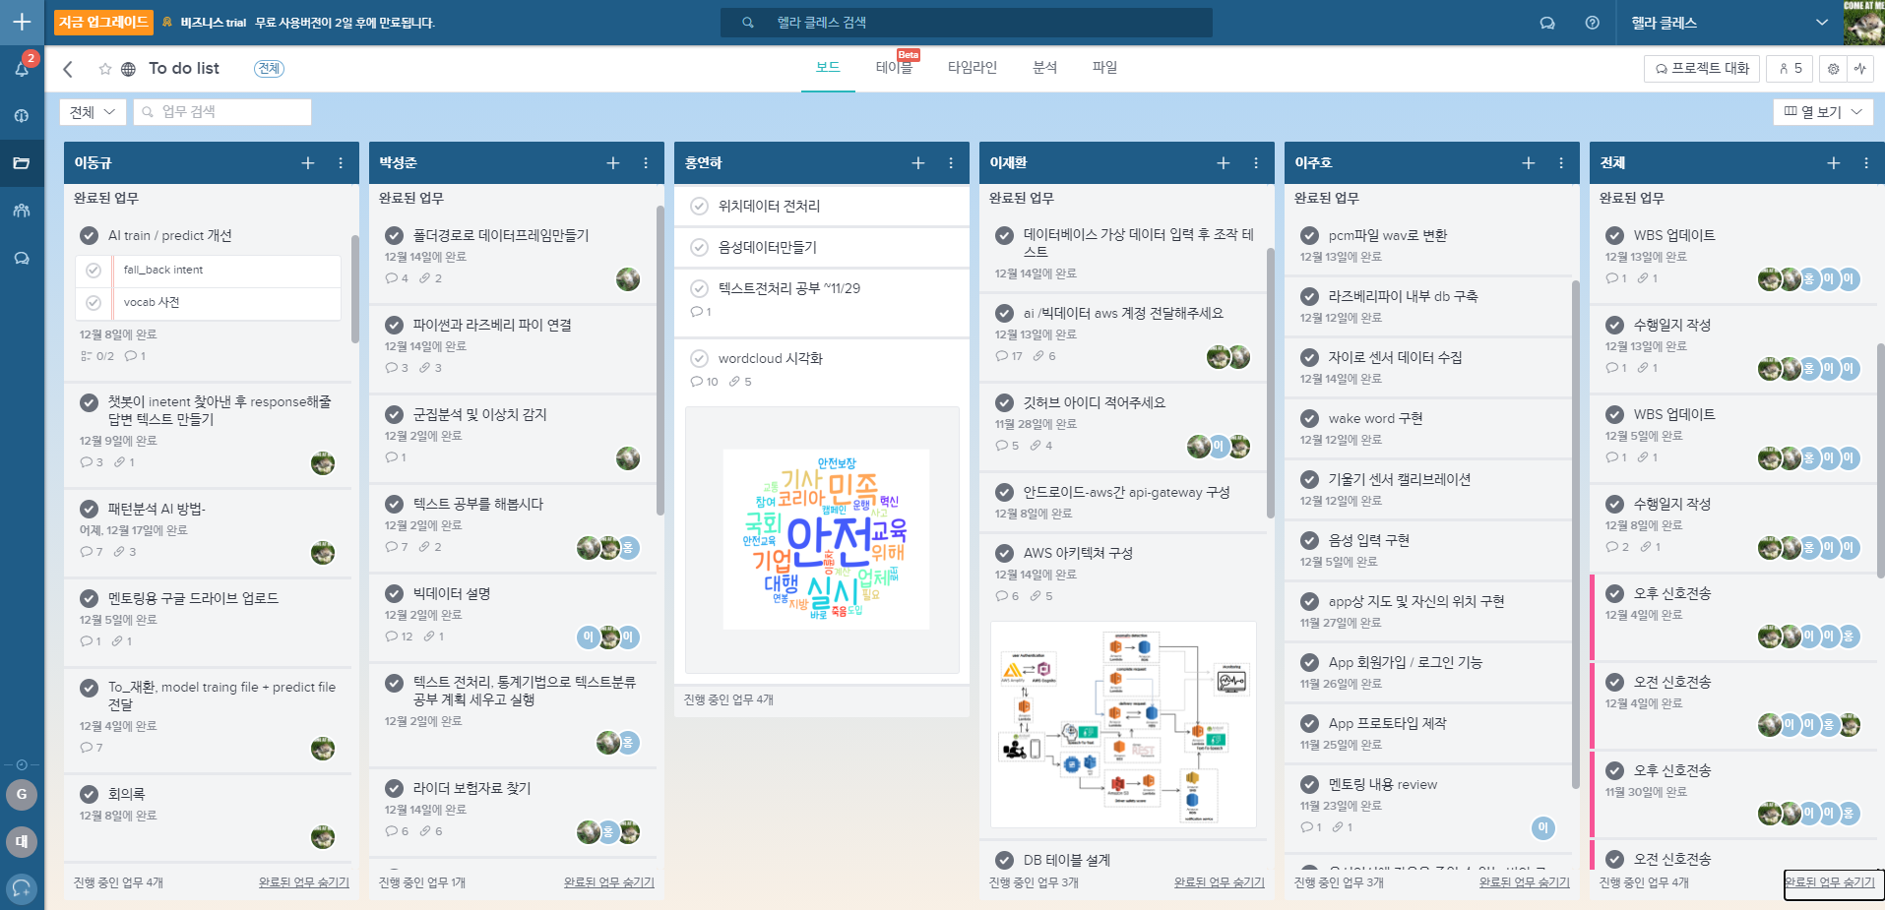
협업 방식
Smart sheet WBS
Task world
Planning
WBS로 전체/ 주차 별 계획
Communication
칸반보드 협업 툴 이용, 원할한 업무 분배와 커뮤니케이션 도모

Slide 21
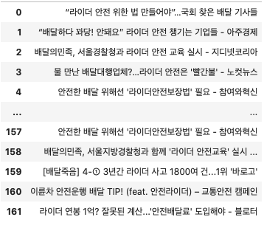
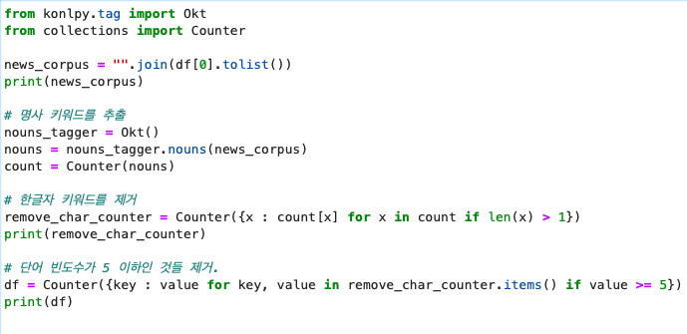
빅데이터 - 홍연하
뉴스기사 크롤링
라이더 안전 키워드로 뉴스기사 제목 크롤링

Slide 22
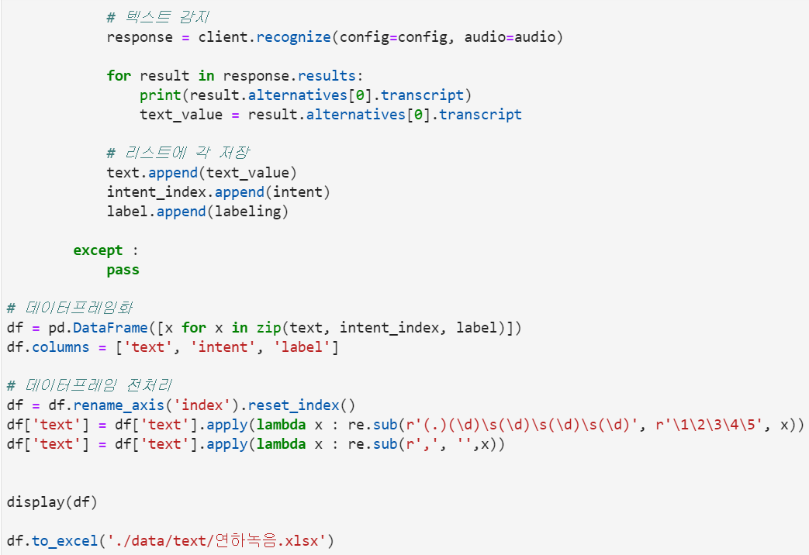
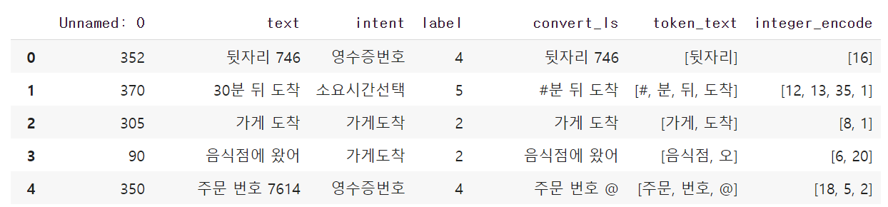
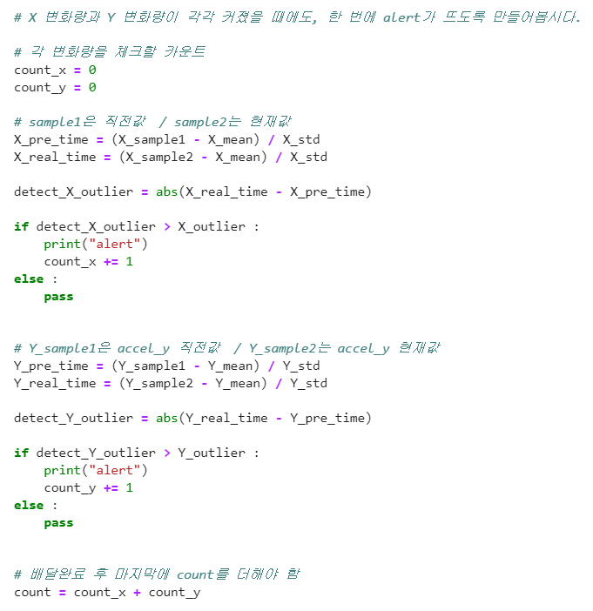
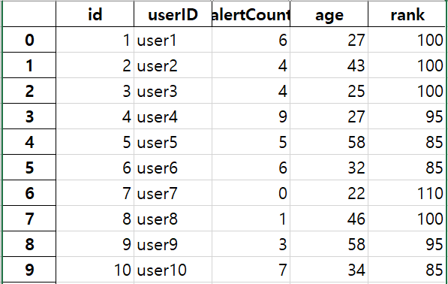


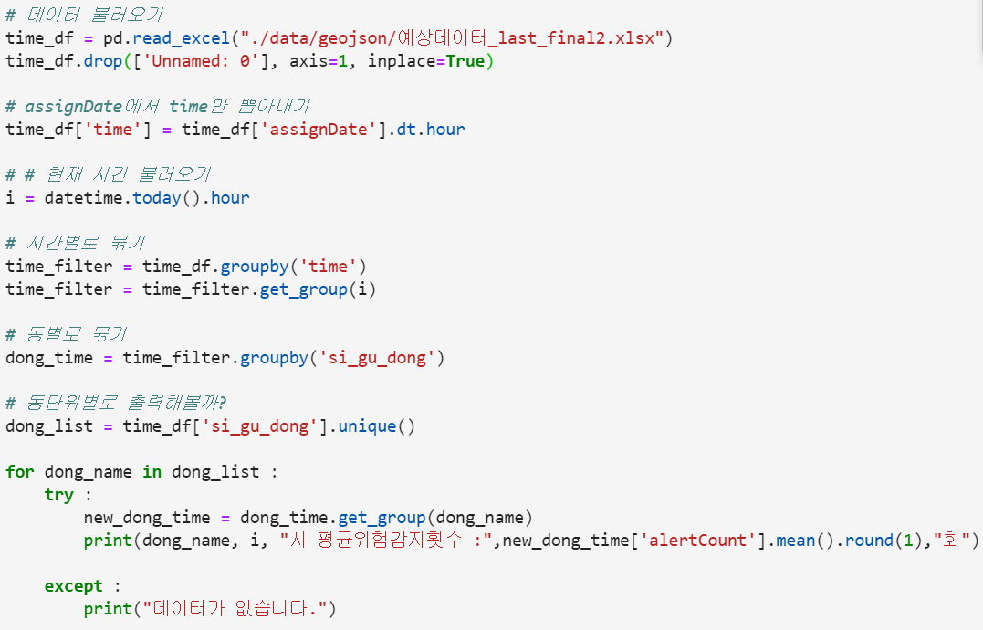
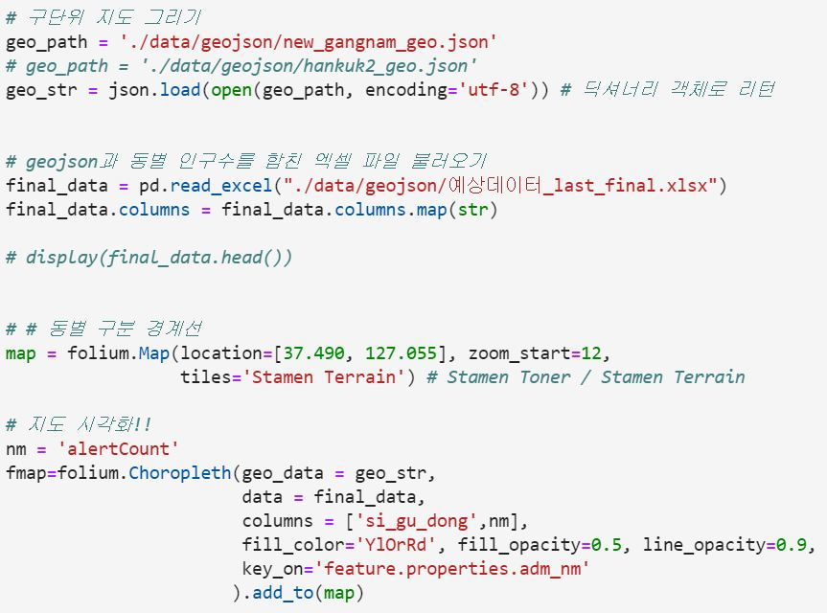
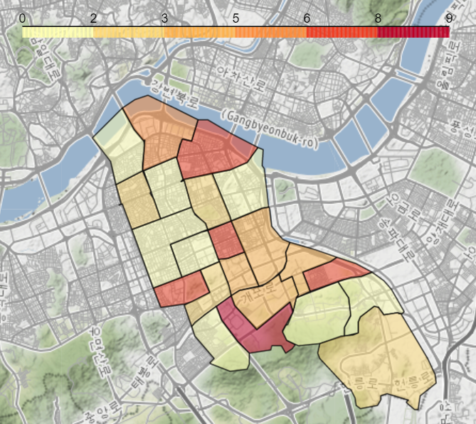

빅데이터 - 박성준
텍스트 데이터 마이닝
AI 학습용
음성데이터 > 텍스트 처리
AI 학습용
텍스트 데이터 전처리
음성데이터
Wav 파일
센서 데이터 마이닝
실시간 정규화 이상치 감지
배달원 운행 DB 설계
수집된
센서 데이터
EDA,
이상치 정의
배달 데이터 마이닝
특정 지역
실시간 위험지도 시각화
동 단위 위험감지 파악
위험감지 지도 시각화
이상치
데이터 분석

Slide 23
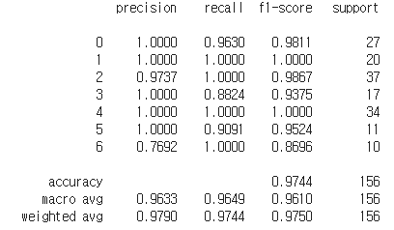
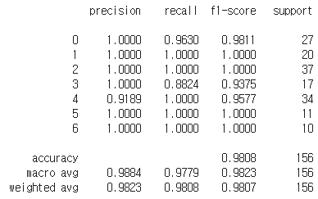
AI- 이동규
텍스트 데이터 전처리
Simple RNN
LSTM
정규표현식으로 숫자치환
Toknizing
Toknizer, vocab 사전 조정
배달완료
빈도순 word_to_index
정수인코딩
loss: 0.0816
acc: 0.9834
val_loss: 0.0710
val_acc: 0.9872
loss: 0.0861
acc: 0.9899
val_loss: 0.0963 val_acc: 0.9936
Zero 패딩

Slide 24
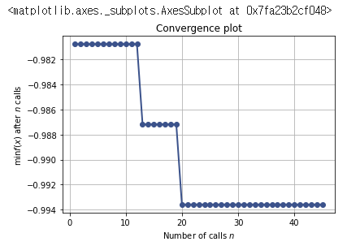
Bayesian optimization
Predict 속도 이슈:
최종 모델 선정
실행속도 포함 Bayesian optimization 수행
learning rate: 4.6e-04 num_dense_layers: 2 num_of_dense_nodes: 512
Optimizer: Adam
loss: 0.0565
acc: 0.9790
val_loss: 0.0270
val_acc: 0.9936
Pred_time: 0.39
learning rate: 1.0e-04 num_dense_layers: 2 num_of_dense_nodes: 33
Optimizer: Adam
텍스트 전처리 코드 수정
맞춤법 체크용 Spell_checker 삭제
전처리 시간 50% 개선
loss: 0.0861
acc: 0.9909
val_loss: 0.0863 val_acc: 0.9936

Slide 25


IOT - 이주호
사용자의 wake up word
감지 후 Wav파일 녹음
음성을 통한 Application 버튼 처리
주행 중
별도의 터치 없이
배달대행업무 가능
안전주행Message 출력
Count값 전송
자이로 센서
이상치 감지 & Count

Slide 26
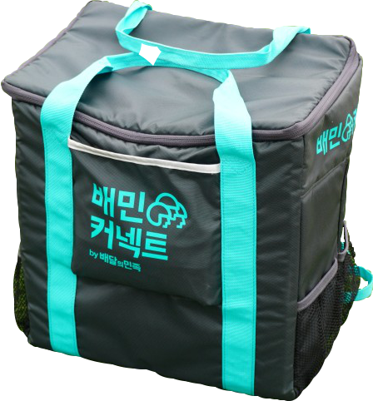
IOT- 이주호
배달 가방에 내장
주행방향

Slide 27





















클라우드 - 이재환
배달 주문 처리
Domain Mapping
Auto Deploy
사용자 로그인
anomally detection
user Authentication
CI / CD
웹 호스팅
complete request
관리자 모니터링
Monitoring
시각화 정보 제공
음성인식 처리
delivery request
Speech-To-Text
Text-To-Speech
음성 인식 결과 반환
Sensor Storage
데이터 수집
가속도/ 자이로
센서 감지
Driver safety score
Big data

Slide 28
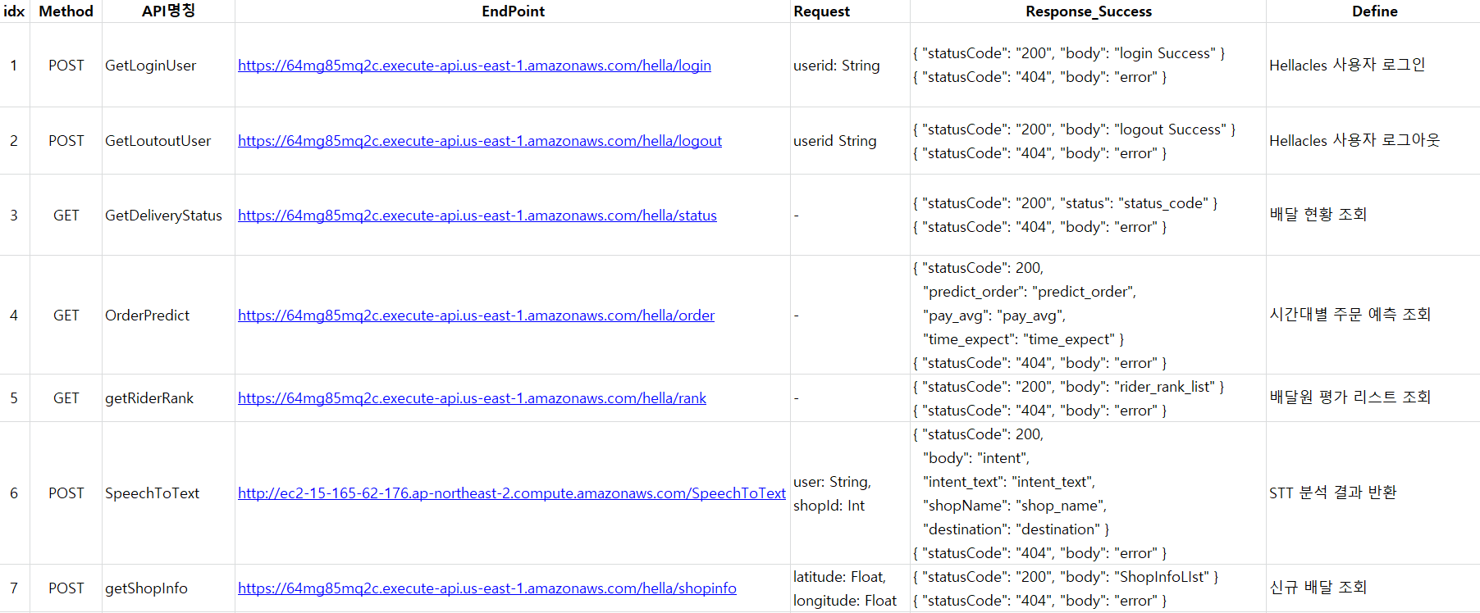
클라우드
작성 API 리스트
Notes:
다음으론 실제 서비스에 사용된 API 명세서를 보여드리겠습니다.
총 7가지의 API를 작성하였으며 각 이벤트에 맞게 AWS Lambda와 Django Rest Framework 에서 응답처리가 이루어집니다.

Slide 29
음성인식 챗봇
“음식 픽업 완료”
For next step
보완점
가속도
자이로 센서
DB: 배달원 운행데이터
“네 ** 주문 픽업완료 처리했습니다.”
“안전운행 하세요.”
이상치 감지

Slide 30





보완해야 할 점
서버관리
“헬라야”
Wake up
word
Docker / Kubernetes를 이용한 서버관리
“가게 도착했음”
반응성 및 속도
To be
Google
STT
현재 wav파일 전송 흐름
To be 소켓통신
안드로이드 -> django
LSTM
Text Classification

Slide 31
보완해야 할 점
Speech to text 노이즈 이슈
야외에서 동작하므로, 소음 제거 이슈
기본 구글 STT가 소음 필터링 기능이 있음. (준수한 성능)
WaveNet 등의 소음제거 pre_trained GAN 모델이 있으나 모델을 실행하는데 속도 문제
이 부분은 좀 더 스터디 해서 속도와 정확도 측면을 고려해서 추후 개발 할 필요가 있음.
성능과 속도가 충분하다면 Wake up word에 적용해서 개발 할 수 있을 것으로 판단됨
“헬라야”
Wake up
word
“가게 도착했음”
긴 문장처리, entity 처리
현재는 기존 서비스의 UI를 음성으로 대체한 수준.
음성인식은 Deep한 UX를 실현(터치에 비해 과정들을 건너뛰면서)할 수 있다.
이를 활용해 여러 단계의 과정을 한문장으로 입력받고, 이를 한번에 처리할 수 있다면 더 쾌적한 UX구현 가능.
예) “헬라야”, “가게 도착했고 주문번호 4501이야”
Google
STT
LSTM
Text Classification

Slide 32

보완해야 할 점
“헬라야”
Wake up word 인식율
외부에서 시동어로 음식 인식을 시작하는 경우 음성 인식을 위해 마이크가 항상 ON 상태여야 하는데, 이때 외부 노이즈 제거 등이 제대로 되지 않으면 인식률이 매우 낮습니다.
- 헬멧 혹은 핸들 쪽에 버튼으로 호출하는 방향으로 변경하여 개발
Wake up
word
보험용 센서 데이터 보완
현재는 보험용 데이터로 자이로센서 위주의 이상치 감지 수준
추후 센서데이터를 학습해 사용자의 급커브, 급유턴, 끼어들기 운행 등을 분류하고 count하는 AI 모델을 만들면 더 정확한 운전데이터 수집 가능할 것으로 생각됨.
가속도 / 자이로 센서 뿐만 아니라 데이터 수집을 위해 다른 센서를 추가하는 것이 좋아보임.

Slide 33
Drive
Cost
운행
비용

Slide 34
Easy & Safe
Reasonable
Drive
Cost
운행
을 편리하고
안전하게
안전한만큼
비용
을 ↓

Slide 35
감사합니다.
Team 헬라클레스
박성준 이동규 이재환 이주호 홍연하

